Slide 1
Информация о работе депутата МГСД А.М. Чумикова (избирательный округ №28)

Slide 2
Я, Чумиков Алексей Михайлович, депутат МГСД VI созыва по избирательному округу №28.
С сентября 1993г. по настоящее время работаю в ПАО "Магнитогорский металлургический комбинат". За это время прошел профессиональный путь от слесаря-ремонтника до начальника управления капитального строительства.
Больше года назад я познакомился с избирательным округом №28 – это, кроме жилого сектора, пять детских садов, школа № 1, физкультурно-оздоровительный комплекс, четыре детских клуба, библиотека – организаций много, все они помогают сделать жизнь людей лучше, разнообразнее.
Распространение коронавирусной инфекции covid-19 с 2020 года внесло коррективы в нашу жизнь. Этот период стал непростым для города, региона, страны и всего мира. Руководство нашего города и градообразующего предприятия – ПАО «ММК» оказали активную поддержку жителям, находящимся в группе риска. В период введения карантинных мероприятий ПАО «ММК» и БОФ «Металлург» была организована выдача продуктовых наборов стоимостью 500 рублей каждый набор. На территории избирательного округа №28 с соблюдением профилактических мер за этот период было роздано 600 продуктовых наборов.
В школу и детские сады были приобретены бесконтактные термометры и антисептики. Оказывали содействие в доставке и распространении наборов с продуктами питания Центру социальной помощи населения г.Магнитогорска, на который также выпала огромная нагрузка в поддержке пожилых людей, многодетных и малообеспеченных семей и т.д.
В период пандемии моя команда оказывала помощь не только жителям нашего округа. Мы поддержали инициативу администрации города и ПАО «ММК» и доставляли в поликлинику с дневным стационаром г.Магнитогорск МУЗ «Городская больница №1 им. Г.И. Дробышева» чайные наборы, средства индивидуальной защиты: маски, антисептические средства для медицинского персонала, работавшего с пациентами с коронавирусом.

Slide 3
К 75-летию со дня Победы в Великой отечественной войне в 2020г. большое внимание было уделено участникам Войны и труженикам тыла. Юбилейные медали и памятные подарки были вручены ветеранам. Ко дню Защитника Отечества, 23 февраля, без внимания не остались не только ветераны Великой Отечественной войны, но и участники боевых действий в Афганистане и Чечне.
Не смотря на сложную ситуацию с распространением коронавирусной инфекции, мы не отказались от сложившейся традиции поздравлять юбиляров округа. Им активистами КТОСов, вручались подарки на дому. После снятия ограничений для юбиляров 1 квартала 2021г. был организован долгожданный концерт, с соблюдением всех мер профилактических мероприятий.
Также без внимания не остались и наши маленькие жители: детям из неполных, малообеспеченных и многодетных семей вручались подарки ко Дню знаний, кульки на Новый год. После снятия ограничений для ребятишек провели праздничные мероприятия ко Дню защиты детей с конкурсами, играми и подарками.
Большую помощь в работе с проблемами и нуждами округа оказывают руководители КТОСов: Муркина Александра Алексеевна (141 микрорайон), Сошина Наталья Константиновна (140 микрорайон), Зайцева Валентина Егоровна (130 микрорайон), Козлова Валентина Дмитриевна (142 микрорайон), с которыми мы находимся в постоянном контакте.
В первую очередь, став помощником депутата в округе, объехал все социально значимые объекты: детские сады, школу, детские клубы. Пообщался с заведующими, директором школы, руководителями детских клубов, на месте определяли проблемы, требующие неотложного решения. В каждом случае находили индивидуальный подход в решении вопроса.
Где-то работы выполнялись за счет средств, выделяемых депутату в рамках «наказов избирателей» в 2020-2021г. (по 500 тысяч рублей ежегодно): проведение ремонтных работ в учреждениях(замена оконных блоков, дверей, ремонт входных групп), приобретение жалюзи для детской библиотеки, приобретение канцелярских товаров, установка игровых спортивных элементов на детской площадке.
Много сделано с помощью привлечения организаций, выполняющих работы на условиях благотворительности.

Slide 4
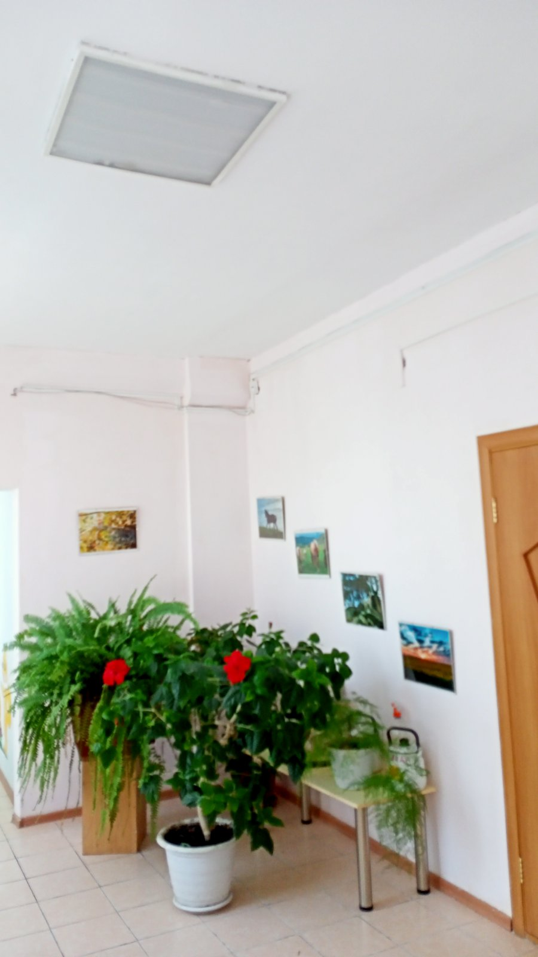
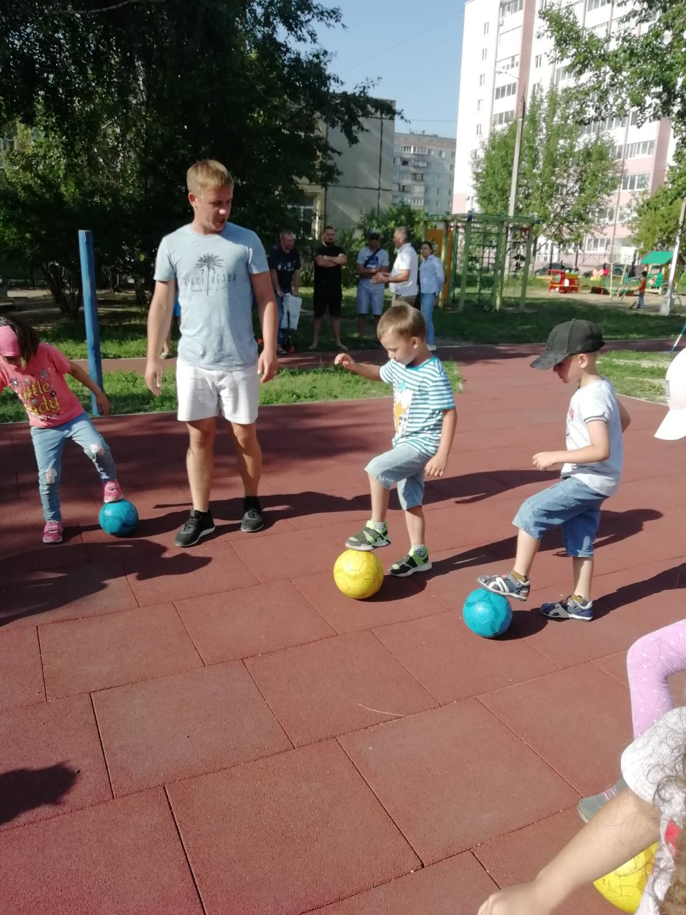
МДОУ «Центр развития ребенка - детский сад №160» Ремонт спортивной площадки с укладкой мягкого покрытия. Замена крыш теневых навесов на металлические. Асфальтирование дорожек на территории детского сада. Доставка земли для оформления клумб и газонов, доставка кичигинского песка.

Slide 5
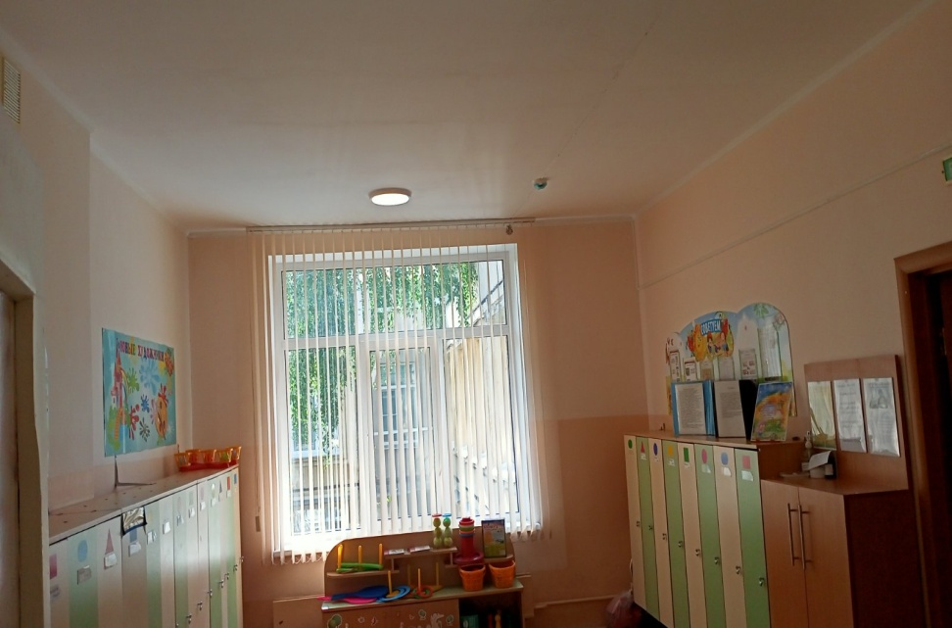
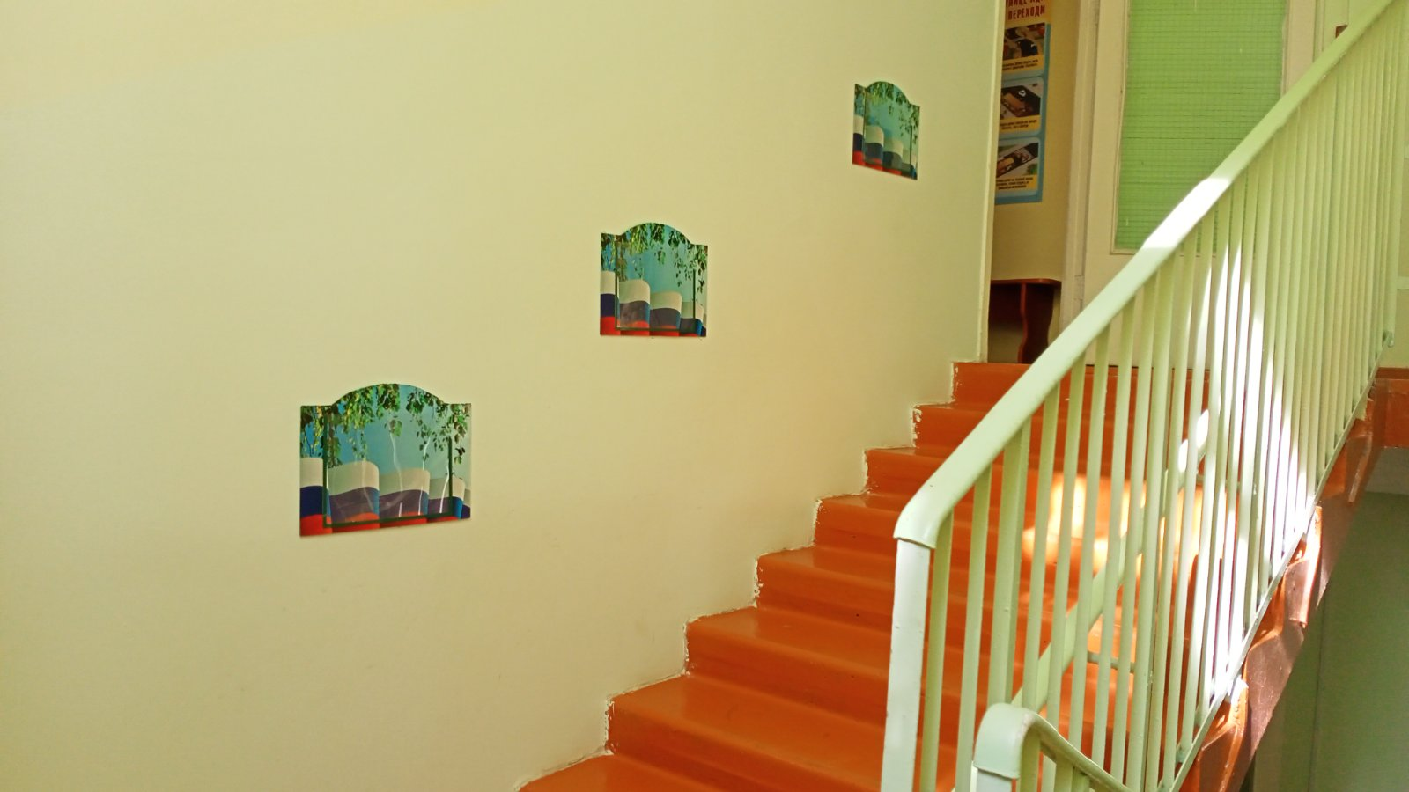
МДОУ «Центр развития ребенка - детский сад №160» Ремонт групп, лестничной клетки ДОУ после аварийной ситуации (затопление).

Slide 6
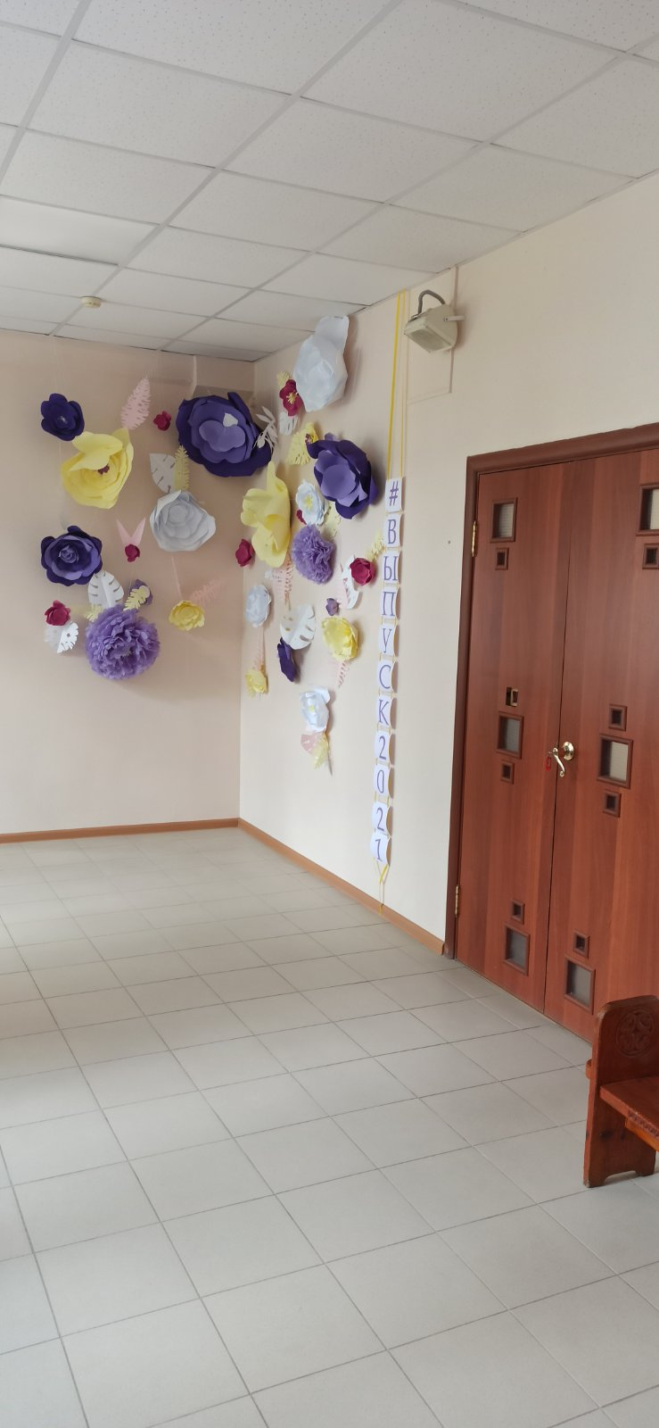
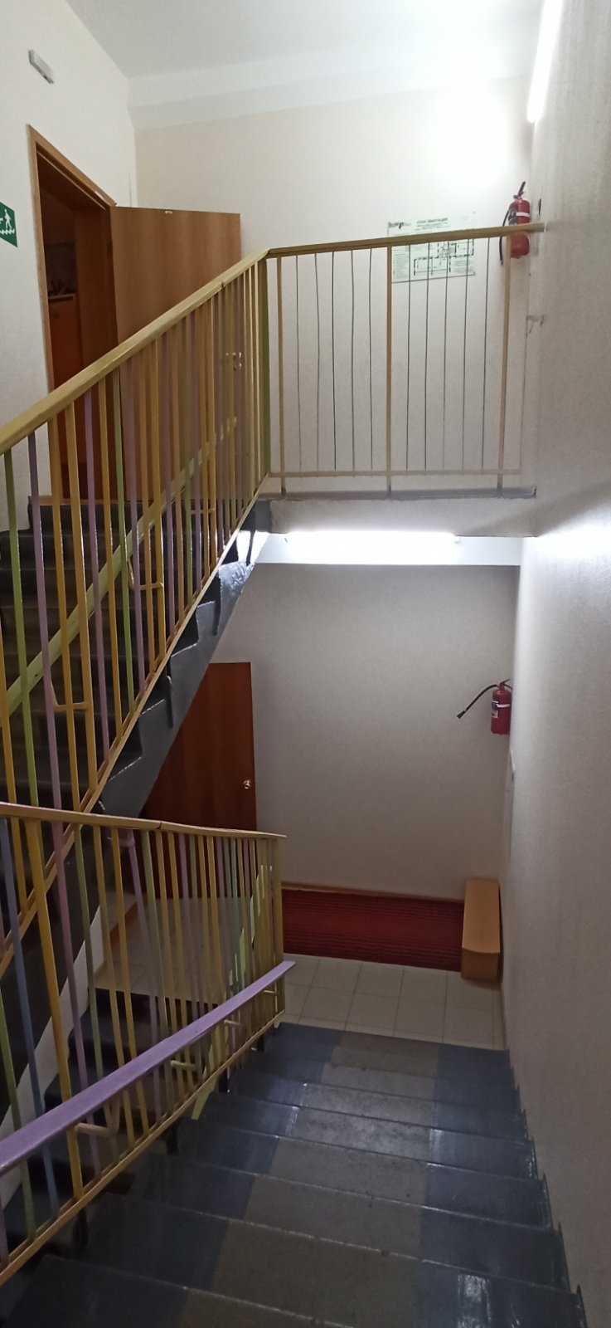
МДОУ «Детский сад №11 общеразвивающего вида» Ремонт лестничного марша, ремонт коридора. Вывоз мусора. Доставка кичигинского песка.

Slide 7
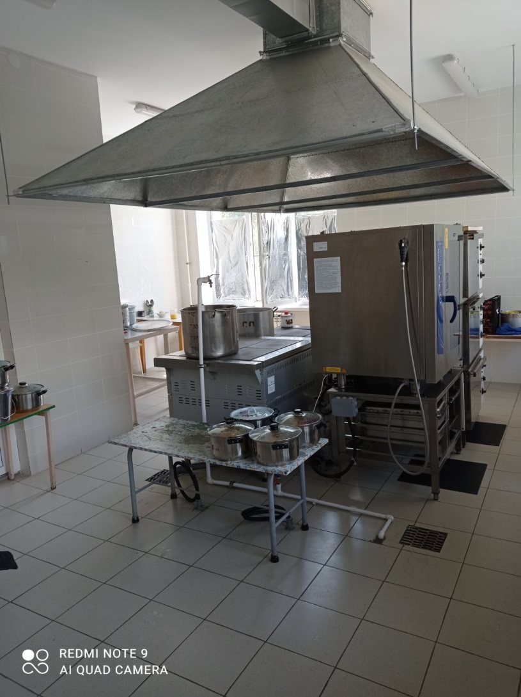
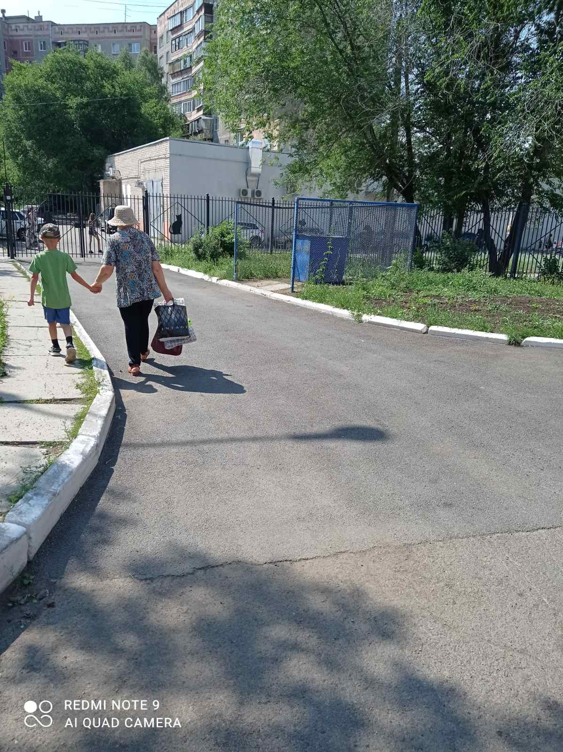
МДОУ «Центр развития ребенка - детский сад №11» Капитальный ремонт пищеблока. Замена асфальтового покрытия. Замена светильников в коридорах. Обрезка деревьев, вывоз мусора. Доставка кичигинского песка.

Slide 8
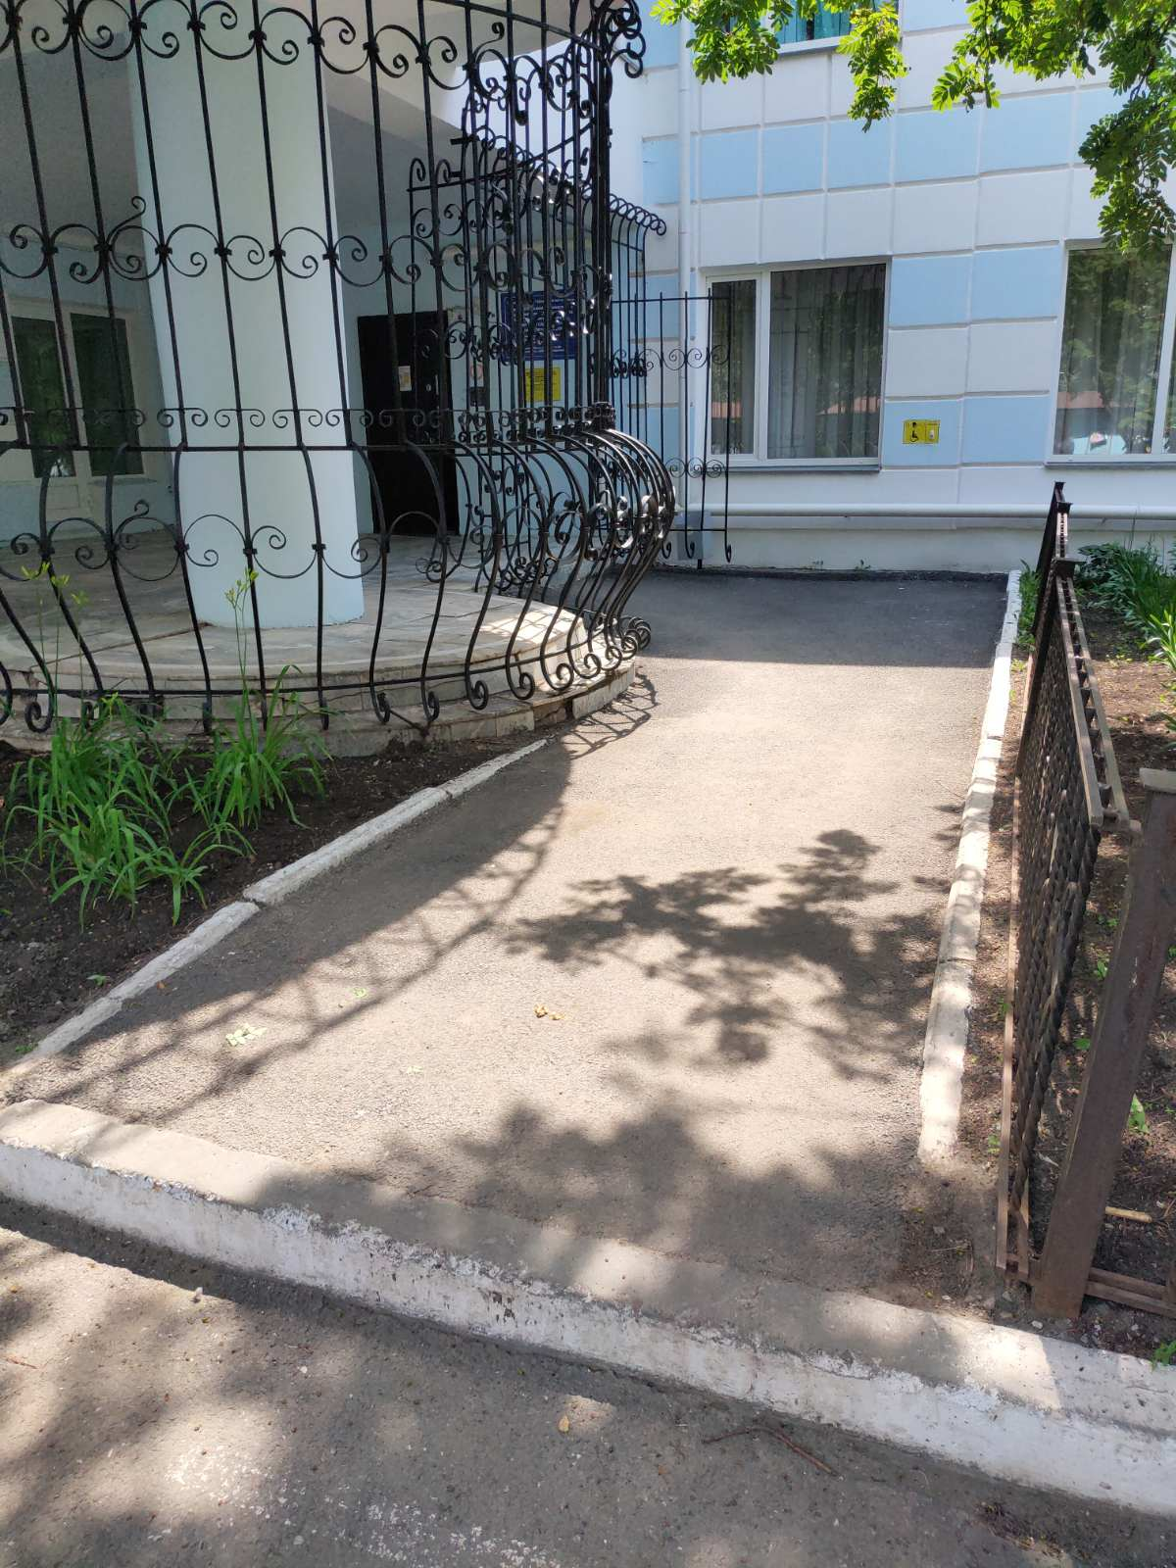
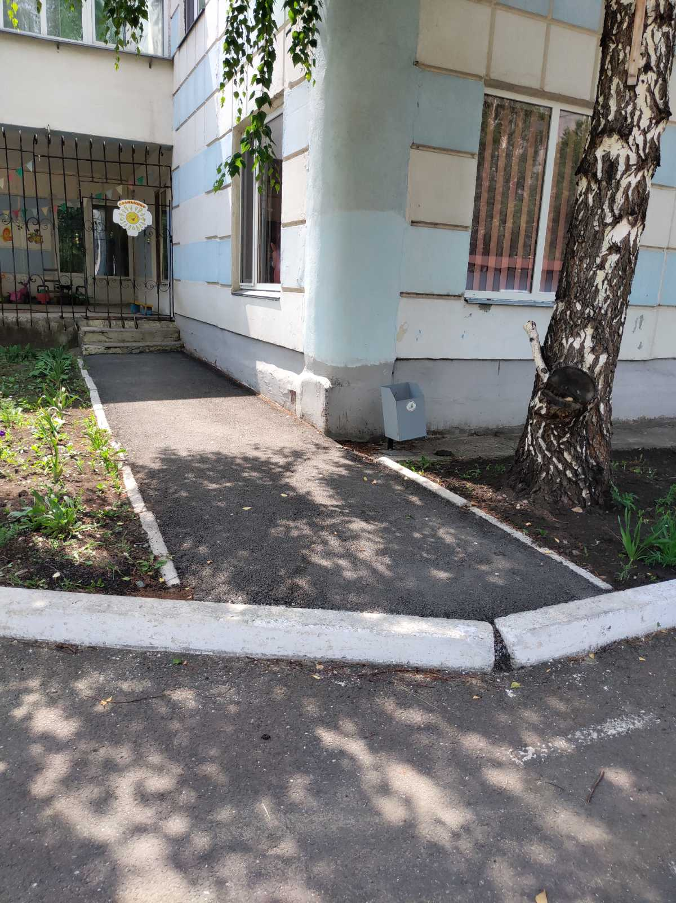
МДОУ «Центр развития ребенка – детский сад №104» Замена асфальтового покрытия на центральном и пожарных входах, ямочный ремонт асфальтового покрытия. Замена 4-х задвижек на системе теплоснабжения. Доставка кичигинского песка, речного песка для отсыпки прогулочных зон и спортивной площадки. Вывоз мусора

Slide 9
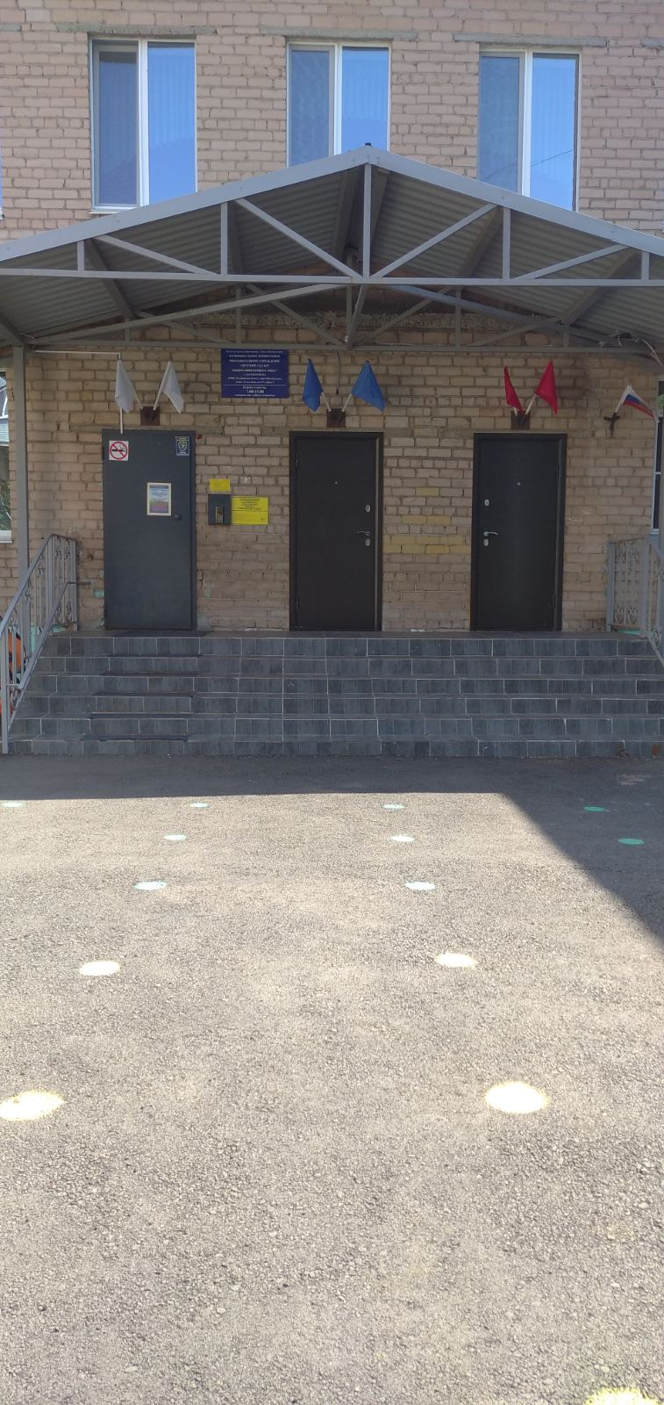
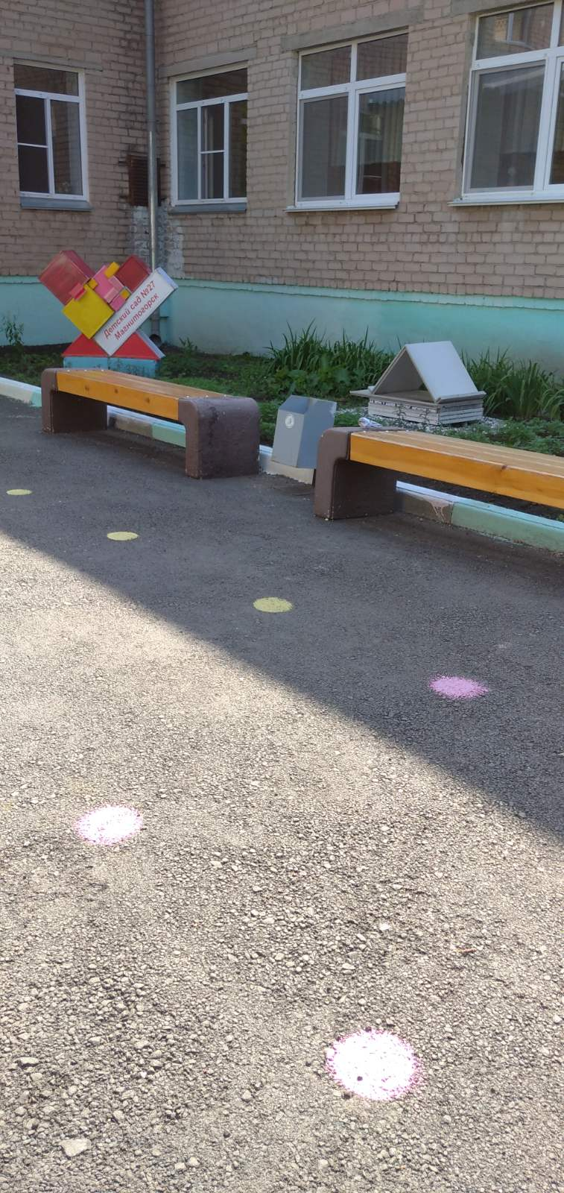
МДОУ «Детский сад №27 общеразвивающего вида» Замена козырьков, асфальтового покрытия на центральном входе. Установка скамеек на центральном входе.

Slide 10
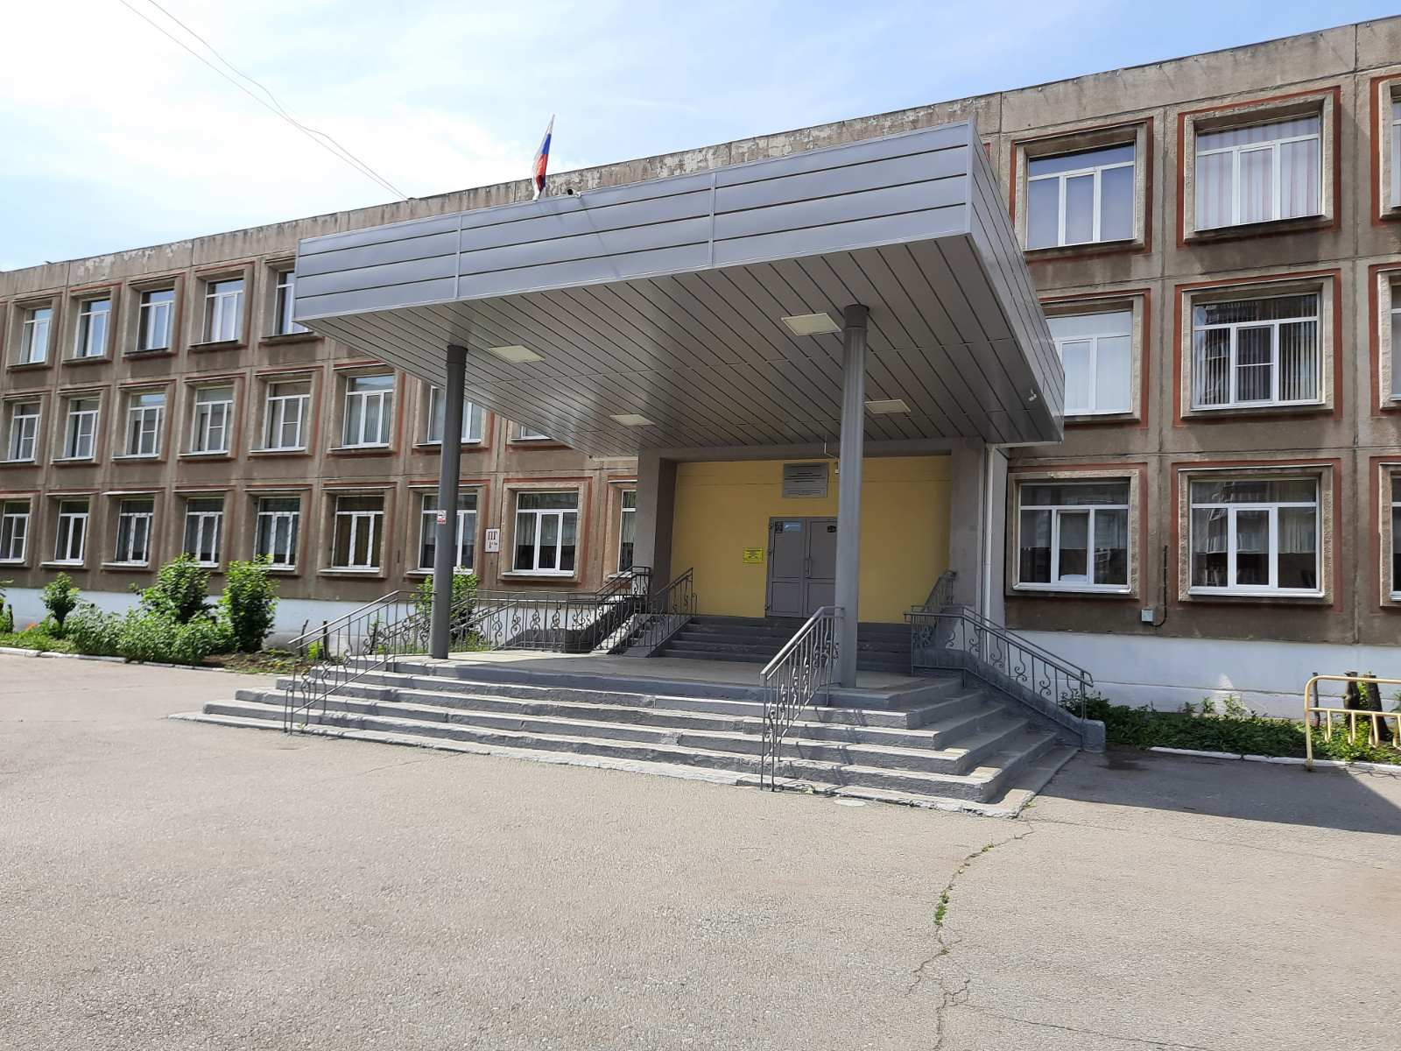
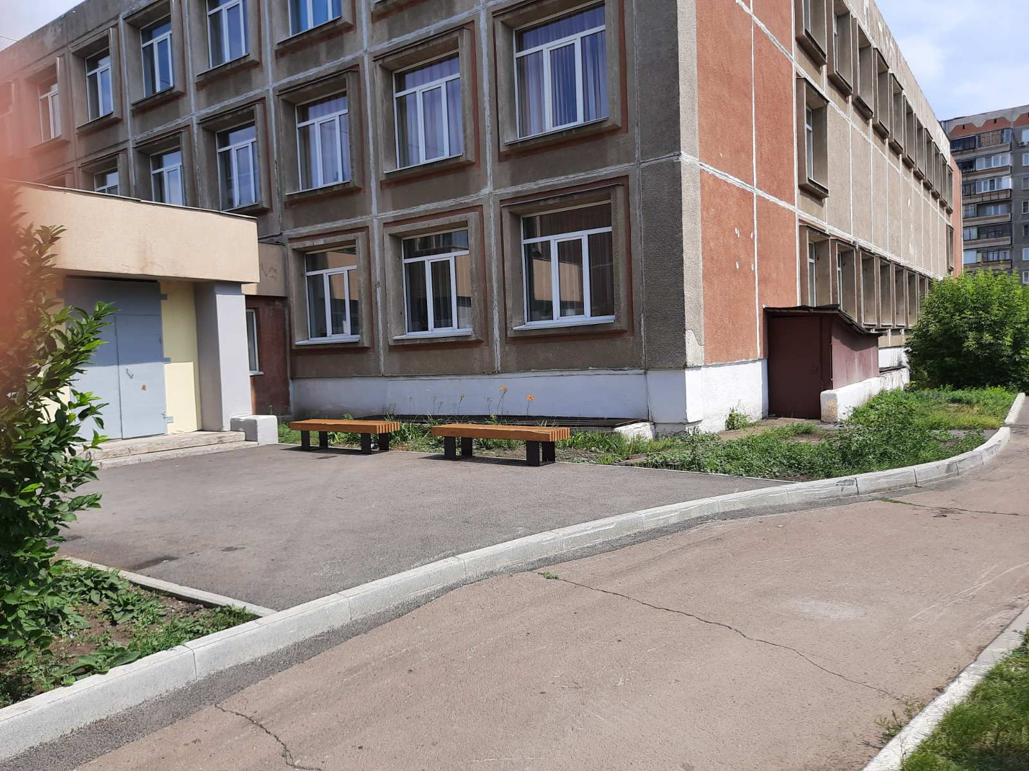
МОУ «Средняя общеобразовательная школа №1» Ремонт входной группы (замена козырька, установка светильников). Восстановление асфальтового покрытия, установка бордюров, скамеек на входе в начальную школу.

Slide 11
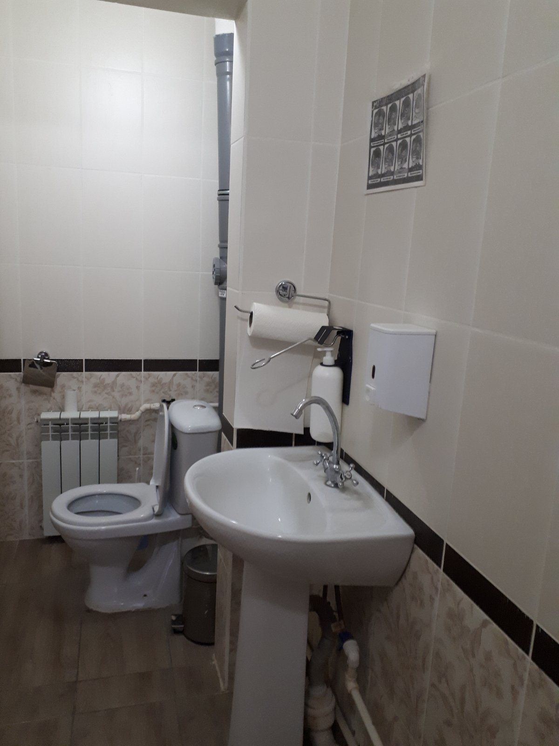
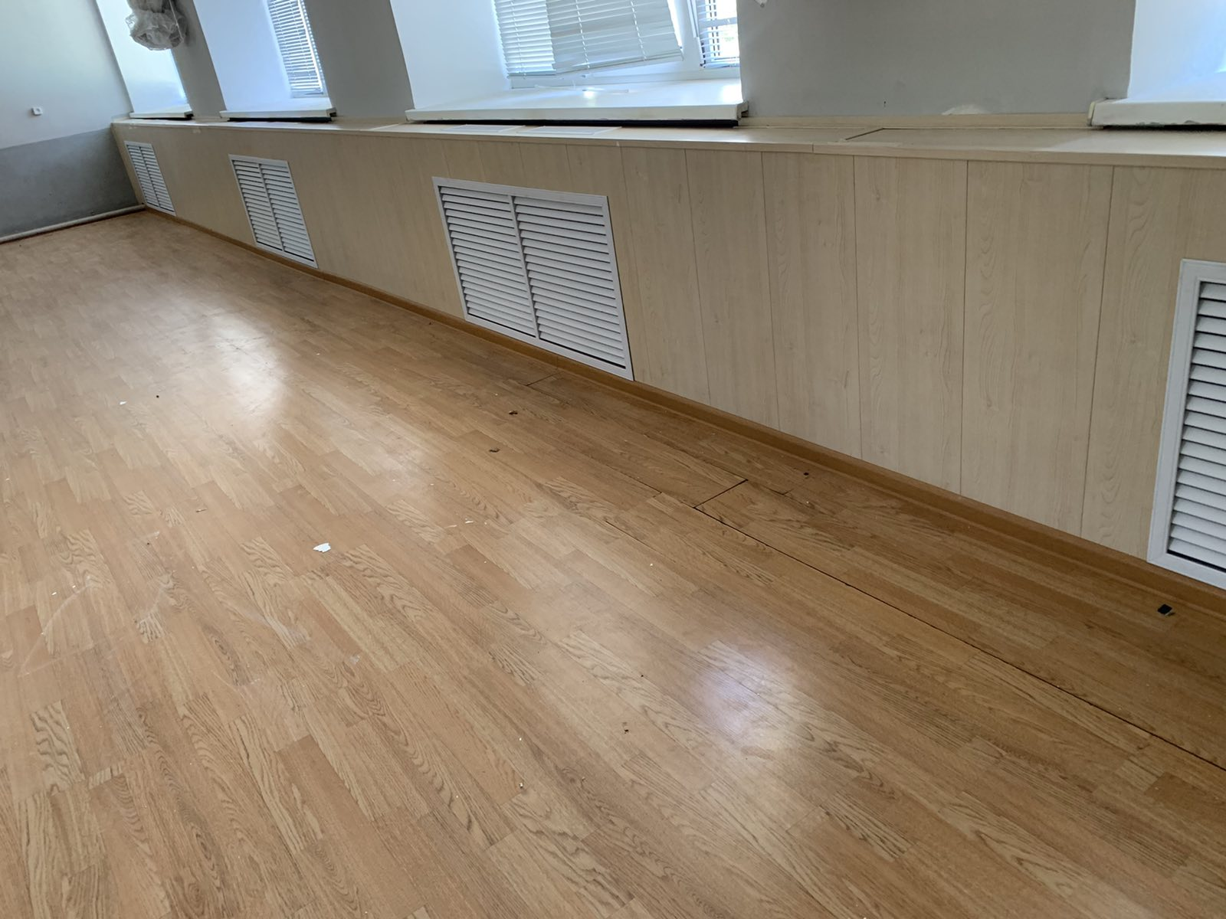
Детский клуб «Галактика» Замена радиаторов, монтаж ламината и монтаж облицовки радиаторов. Капитальный ремонт 2-х санузлов.

Slide 12
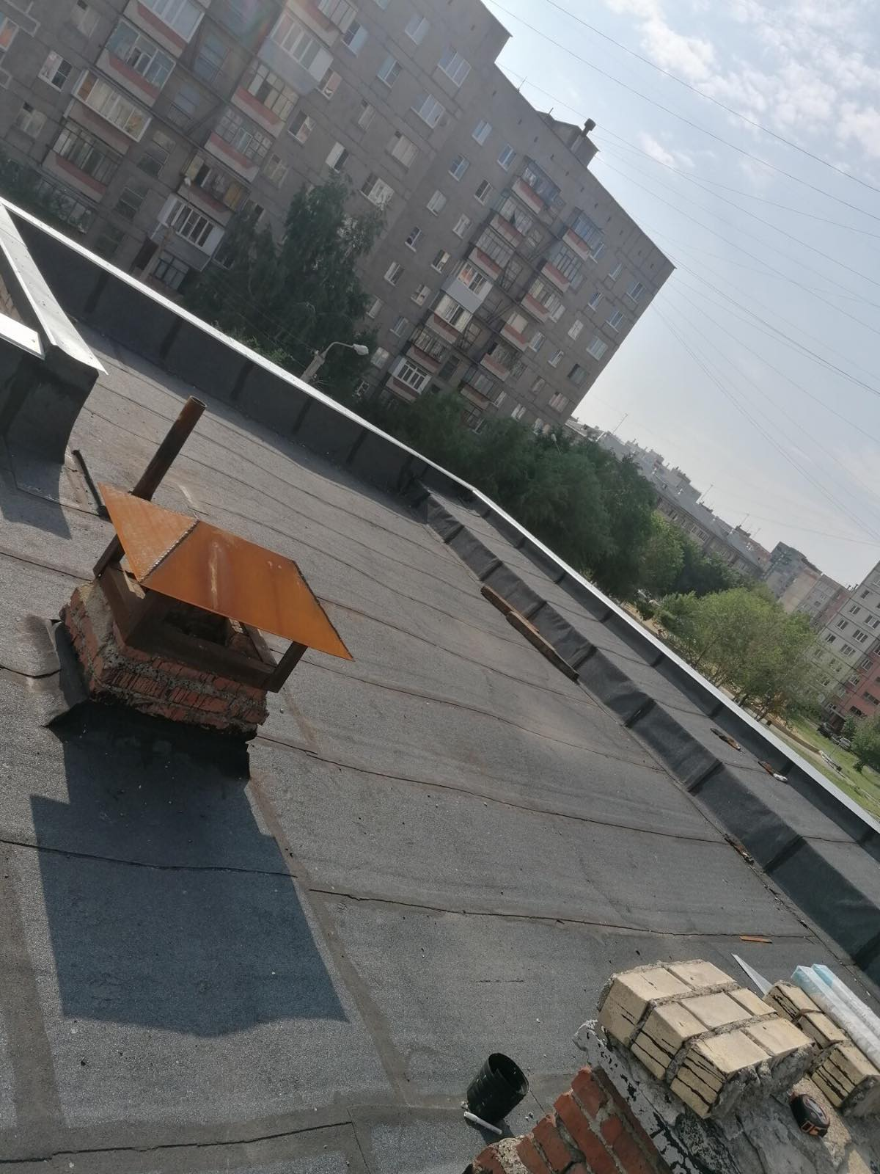
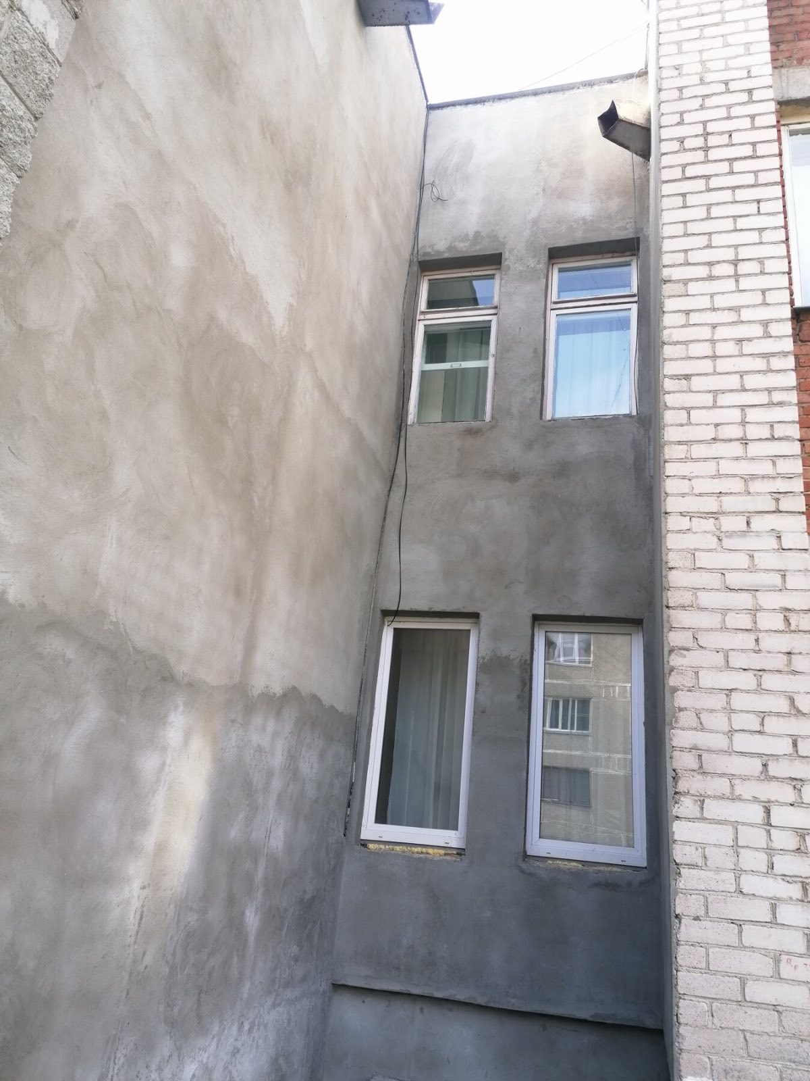
«Дом физкультурника» Капитальный ремонт крыши, ремонт фасада, замена 3-х оконных блоков ПВХ

Slide 13
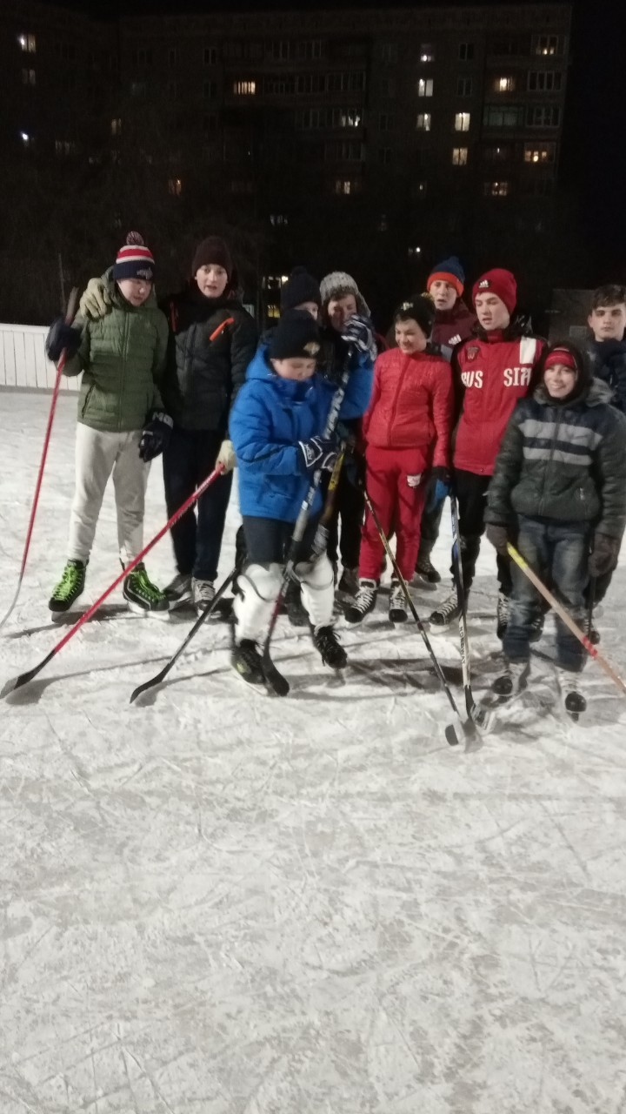
После поступления жалоб на плохое освещение хоккейных коробок (ул.Советская, 199; ул.Жукова, 2), которые заливаются во дворах в зимний период и которые пользуются большим спросом, мы выехали на место, чтобы решить вопрос. В результате, светильники, установленные по периметру хоккейных коробок, заменили на новые, современные, которые теперь освещают не только периметры хоккейных коробок, но и весь квартал.

Slide 14
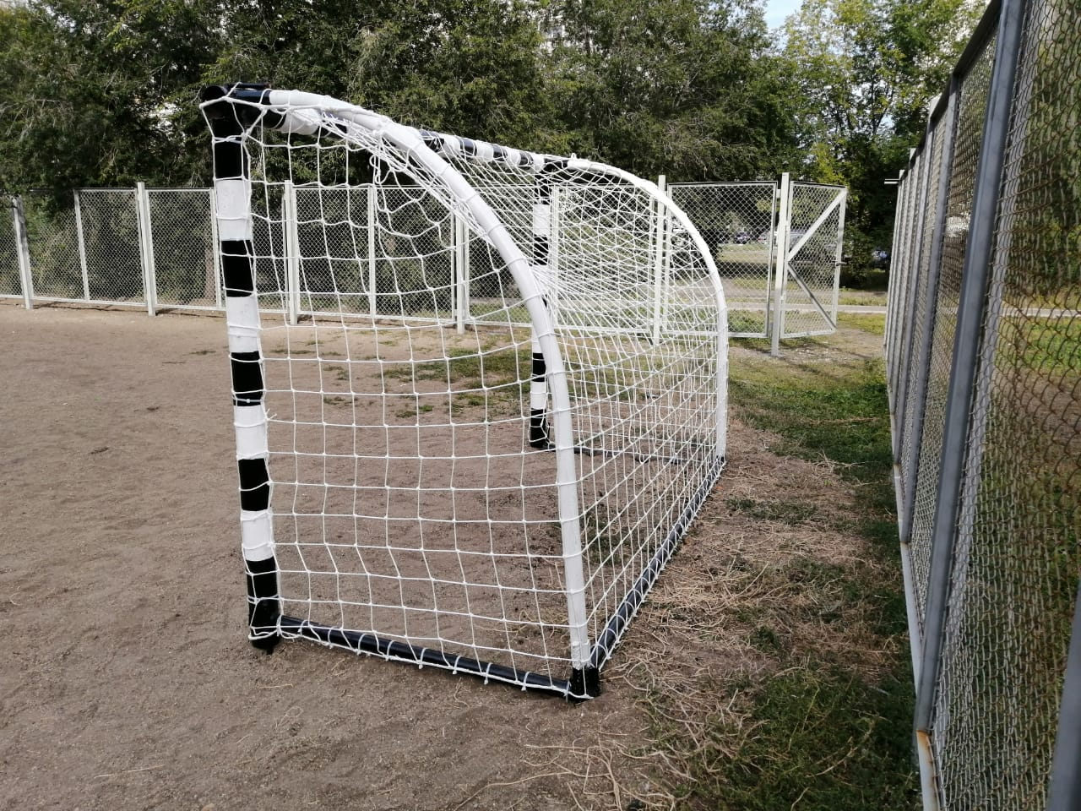
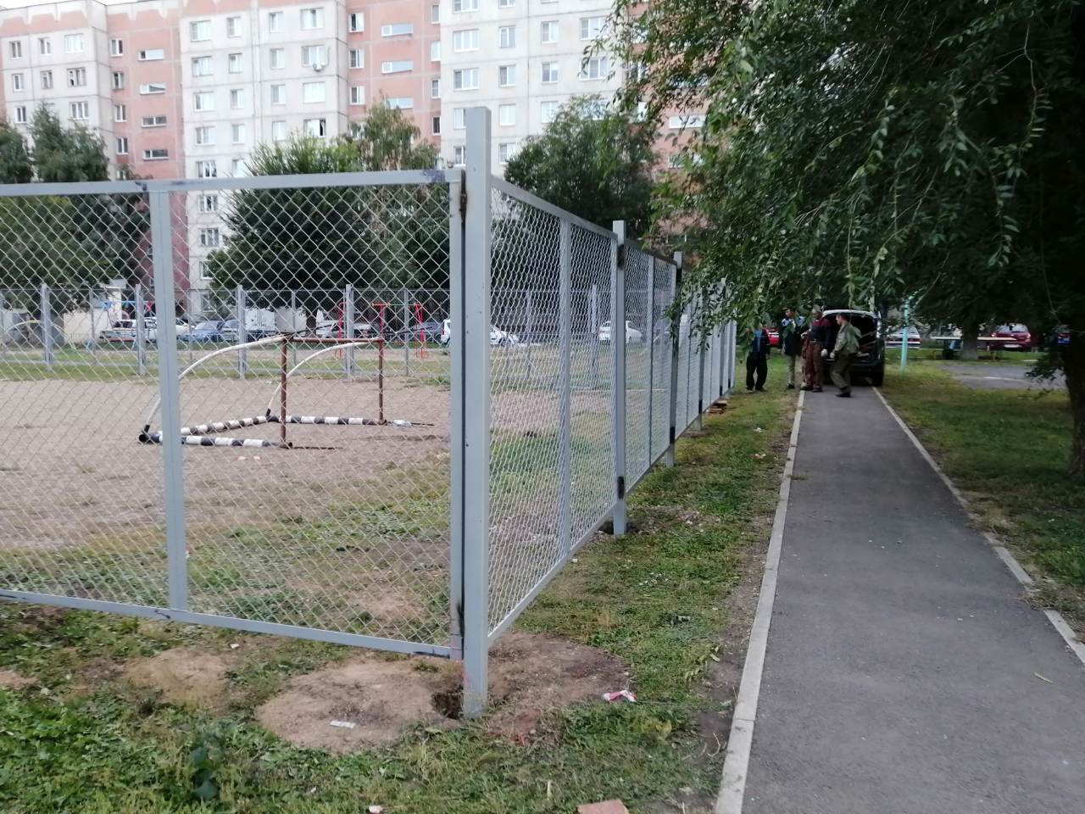
Во дворе дома 205 по ул.Советской есть площадка для игры в футбол, но проблема была в том, что в связи с отсутствием ограждения, мяч вылетал за ее пределы, попадая в припаркованные автомобили и пешеходов, проходящих мимо площадки по тротуару. Мы сделали периметральное ограждение футбольного поля, покрасили ворота и натянули на них сетку. Теперь юные футболисты с удовольствием гоняют мяч на площадке, не боясь причинить вред прохожим или автомобилям.

Slide 15
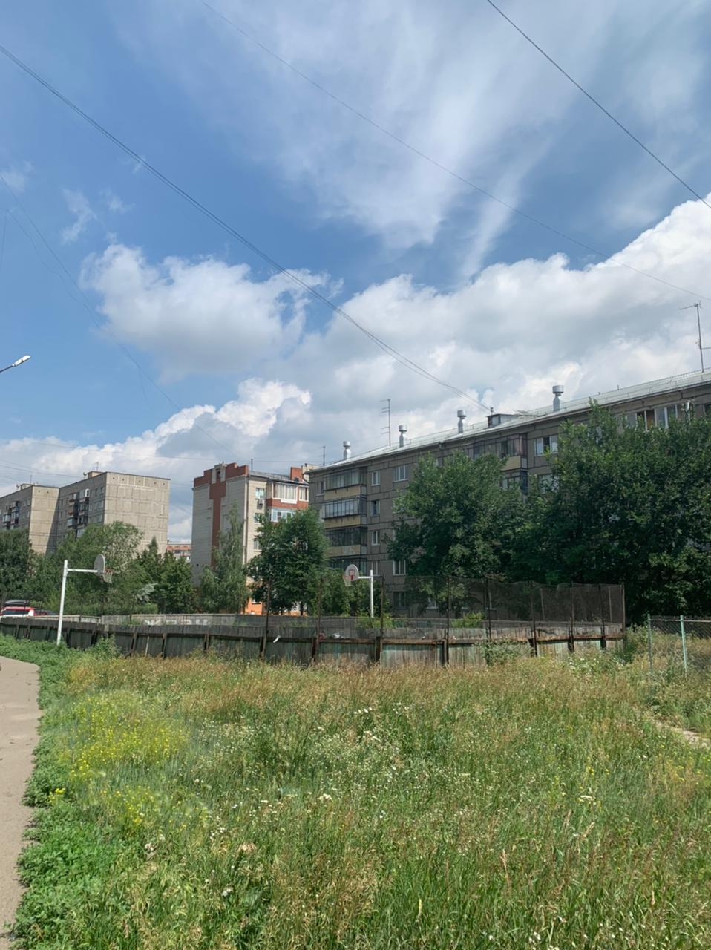
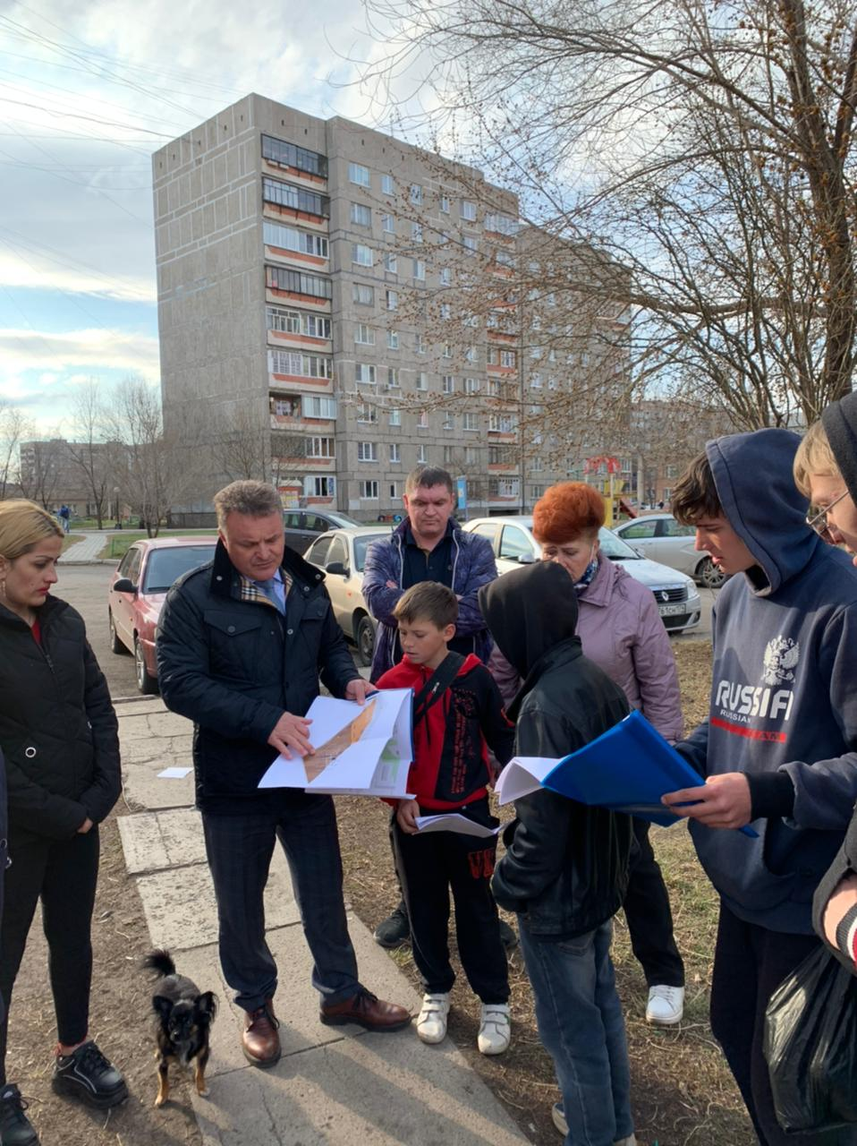
На территории 141 микрорайона (ул.Советская, 205/1) находится хоккейная коробка, которая не заливается в зимний период и не используется по назначению. С целью популяризации здорового образа жизни и привлечения к спорту детей, молодежи и активного населения округа, По инициативе депутата были проведены встречи с жителями окрестных домов по вопросу организации на месте данной хоккейной коробки спортивной площадки для подготовки к сдаче норм ГТО.

Slide 16
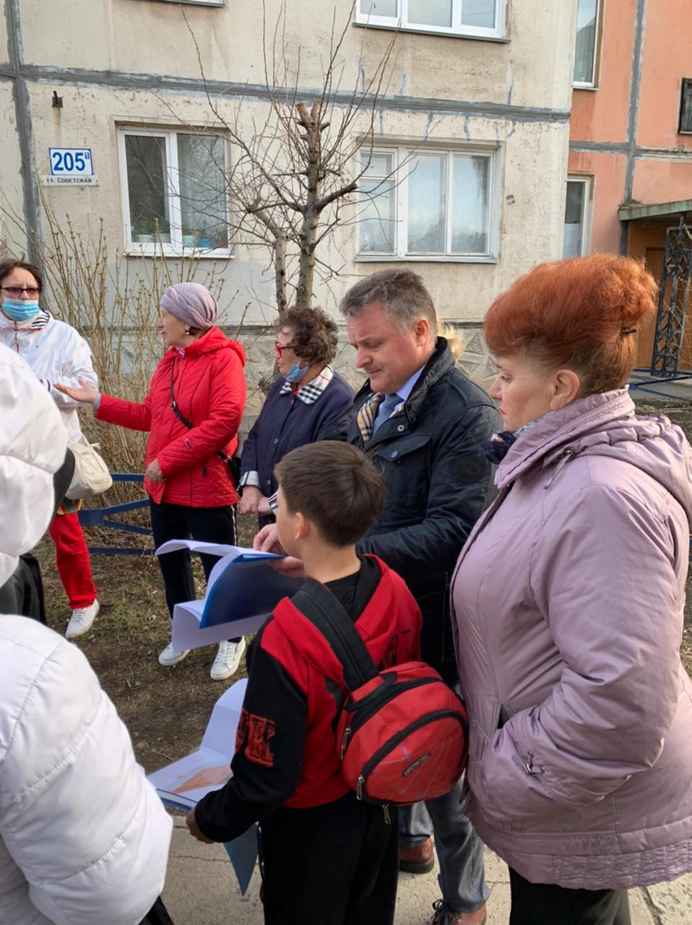
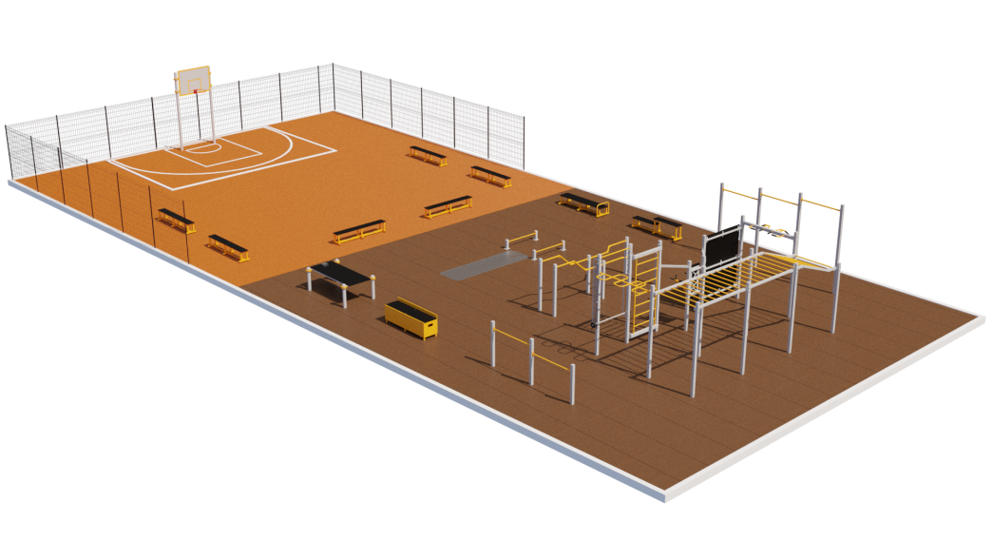
Проведены рабочие встречи, получено согласие жителей, оформлен протокол. Пакет Документов по установке на месте неиспользуемой хоккейной коробки спортивной площадки для подготовки к сдаче норм ГТО, направлен в администрацию города для включения данного проекта в одну из городских программ в 2021г.

Slide 17
Во дворе дома №44 по ул. 50-летия Магнитки сделана новая пешеходная дорожка через детскую площадку, на которой в июле будут установлены новые игровые и спортивные элементы в рамках «наказов избирателей» на 2021г.
Ежегодно организовывается завоз кичигинского песка в песочницы во дворах микрорайонов; завоз речного песка на подсыпку на детских игровых и спортивных площадках; завоз земли для обустройства цветочных клумб на придомовых территориях.
Для жителей округа ежегодно оформляется бесплатная подписка на газеты «Магнитогорский металл» (385 газет) и «Магнитогорский рабочий» (35 газет).
Несомненно, в нашем 28 избирательном округе есть нерешенные вопросы и проблемные места. Моя команда, руководители КТОСов, инициативные жители округа направим все усилия на развитие благоустройства и на обеспечение социальной защищенности граждан.
Общественная приемная открыта для приема граждан по адресу:
ул.Советская, д.201
каждую среду с 17:00 до 18:00
телефон: 8(3519)45-14-83

